Slide 1
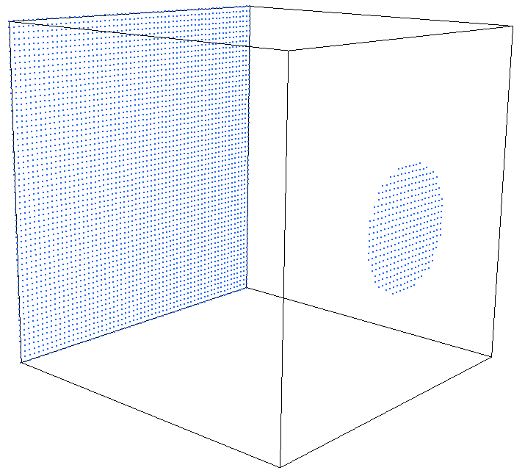









$$u_{x}=1.0$$
$$p_{0}=1.0$$
$$5L$$
$$\frac{5}{3}L$$
$$5L$$
$$5L$$
$$Y$$
$$Z$$
$$X$$

